Slide 1
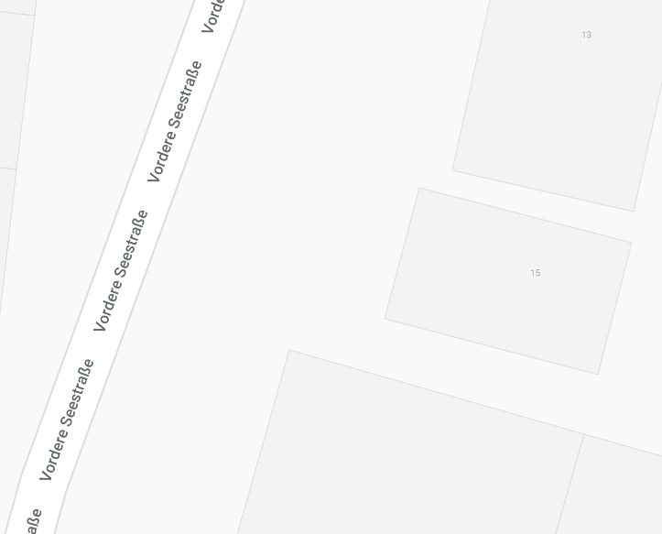
Ein und Ausgang
Grillzone
Gästezone
Spülen
Küche
Testzone
Getränke-
zone
WC
Getränke
Wagen
Ein und Ausgang

